Slide 1
專題討論意見表暨心得報告，請於作業繳交期限內上傳至FTP。
作業繳交期限：
星期二15：30上課者，繳交期限為當週星期五下午17：00前上傳繳交；
星期四10：00上課者，繳交期限為隔週星期一下午17：00前上傳繳交。
作業以上傳至FTP之時間為準，逾時即列入缺繳名單。
意見表暨心得報告請撰寫於同一Word檔中，勿分別上傳
上傳檔名：「上課日期-學號-班別」（請勿上傳中文）。
例如：「103.09.30-B10038001-A」（A：A班，B：B班， M1：碩一；M2：碩二）
上傳教學請參考後頁簡報檔。

Slide 2
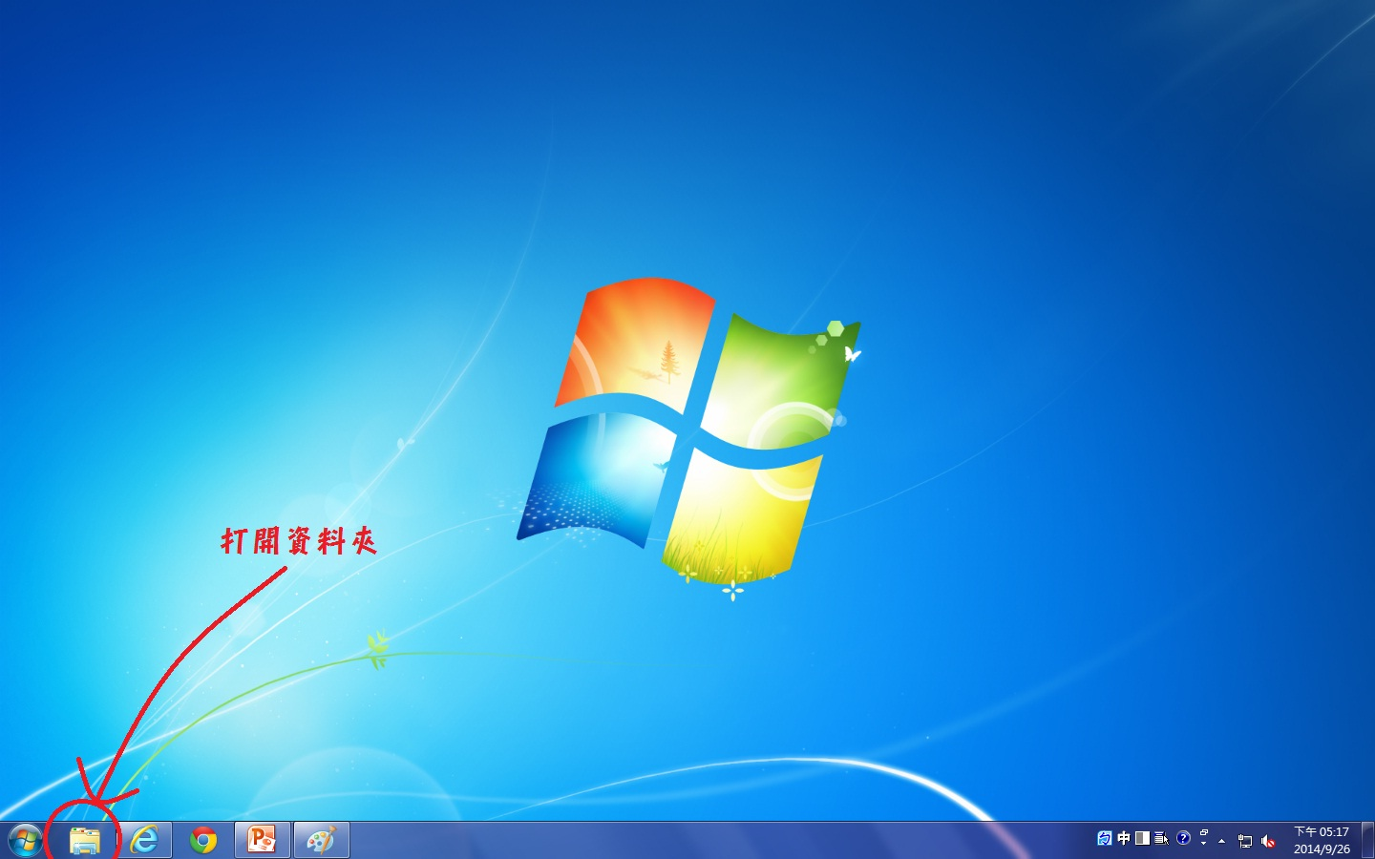

Slide 3
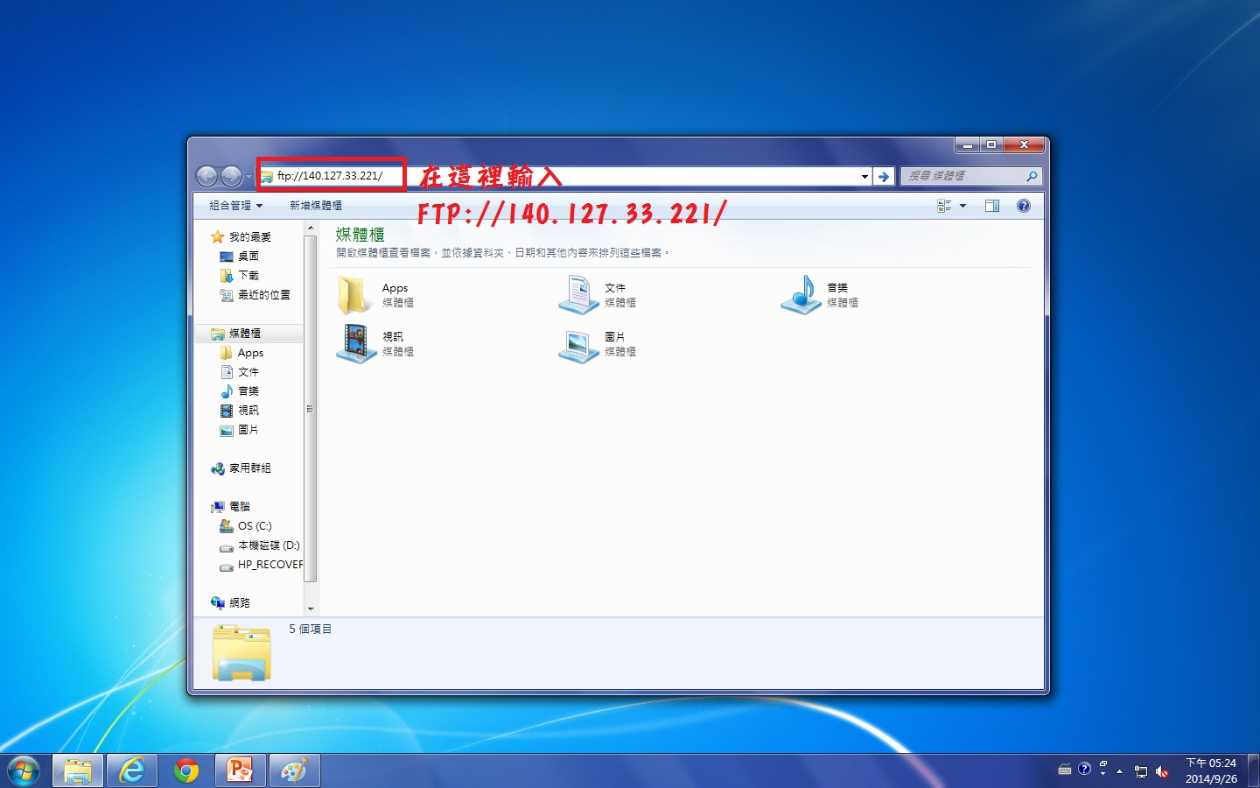

Slide 4
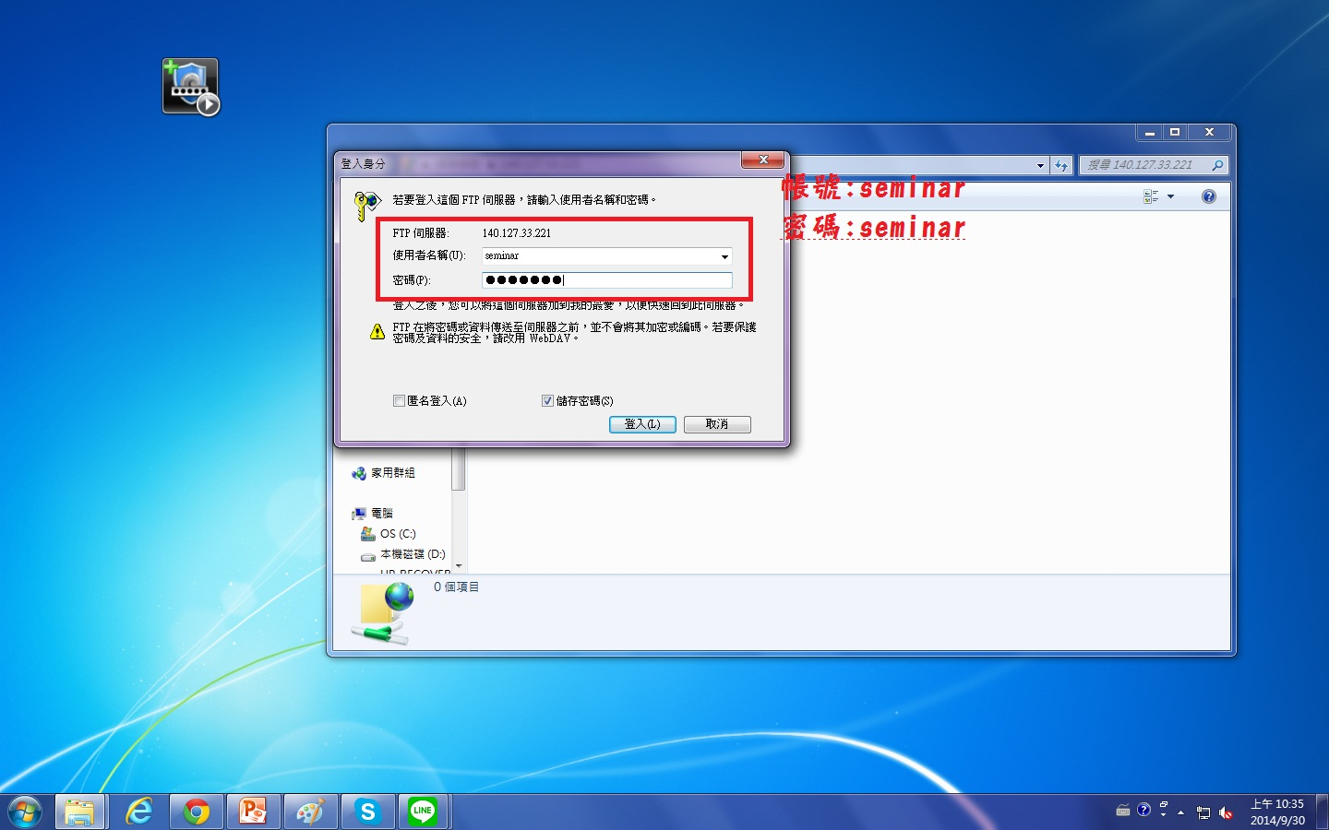

Slide 5
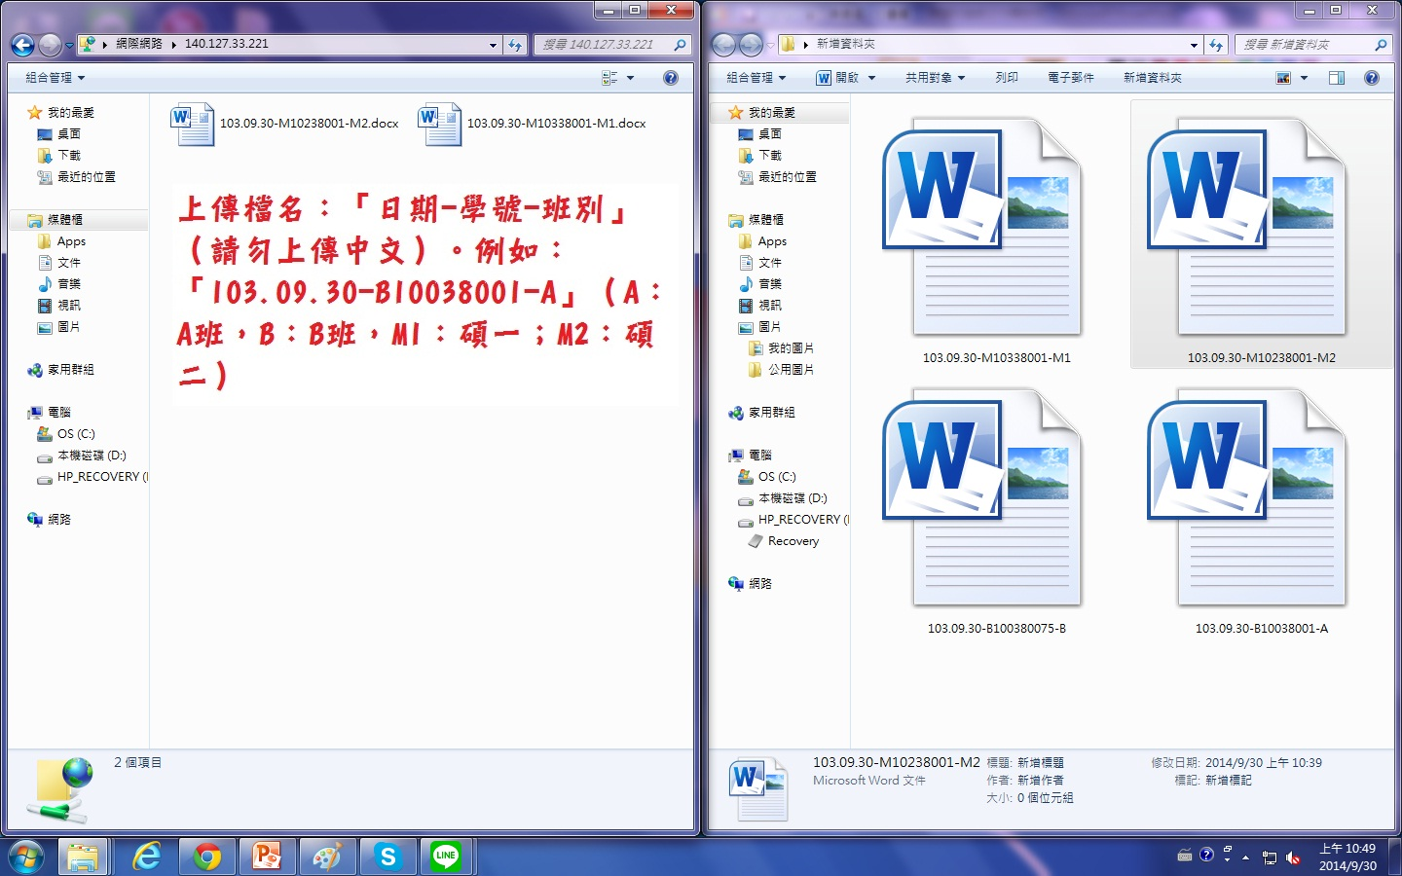

Slide 6
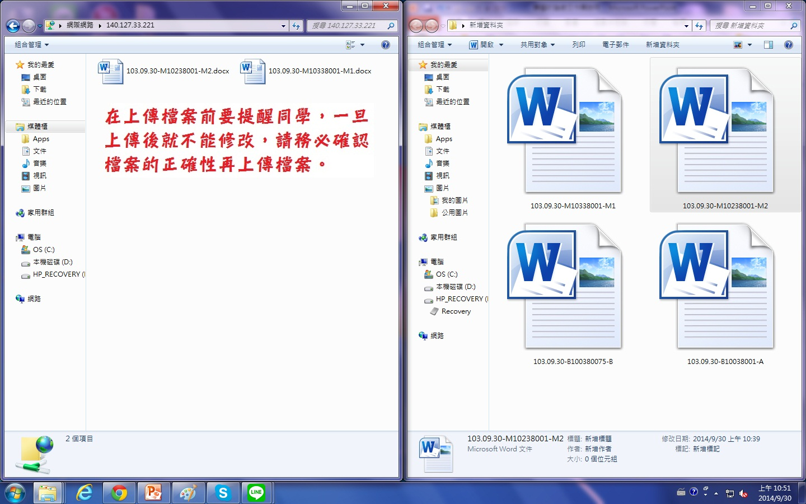

Slide 7
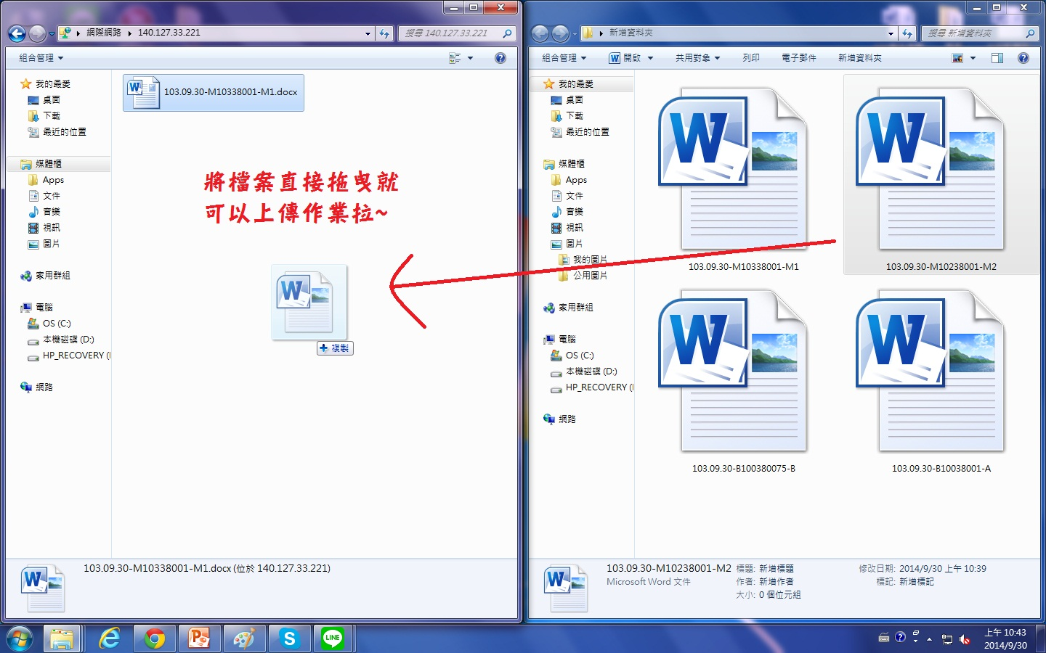

Slide 8
